Slide 1
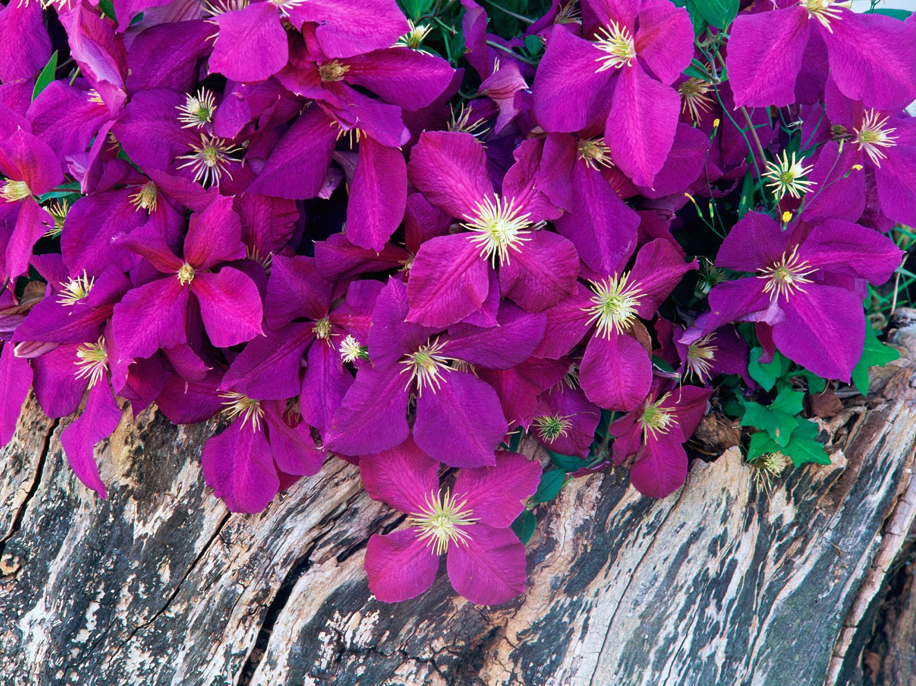
স্বাগতম

Slide 2
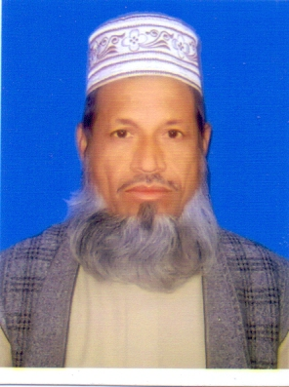
শিক্ষক পরিচিতি
আবু হায়দার মোঃ নোমান
সহসুপা
নান্দিয়াসাঙ্গুন আদর্শ দাখিল মাদ্রাসা
শ্রীপুর, গাজীপুর।
মোবাইল- ০১৭১৫৯৮৪৮১০
ই-মেইল-
mdnoman17@gmail.com

Slide 3
পাঠ পরিচিতি
শ্রেণিঃ
ষষ্ঠ
বিষয়- কুরআন ও তাজবীদ
অধ্যায় -৩য়
দ্বিতীয় পরিছ্চেদ
প্রথম পাঠ
তাহারাত
অজু ওতায়াম্মু এর বিধান

Slide 4
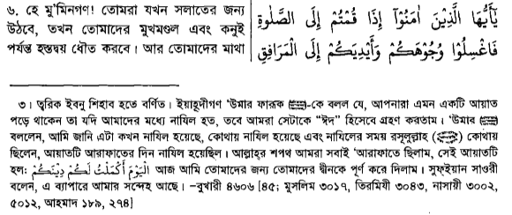
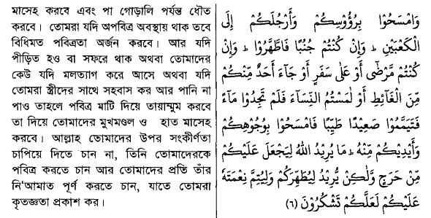

Slide 5
শিখণফল
অজুর ফরজ কয়টি ?
উত্তর-৪টি
উত্তরঃ সৌন্দর্য ও পরিচ্ছন্নতা
অজুর –পরিচয় দাও ?
অজু ভঙ্গের কারণসমুহ বরননা দাও ?
উত্তর-অজু ভঙ্গের কারণসমূহ-৭টি ।
উওরঃ-অজুর হুকুম ২ প্রকার ১।ফরজ ২।মুস্তাহাব ।
অজুর হোকুম কি ?
তায়াম্মুমের ফরজ কয়টি ও কি কি ?
৩টি ১।নিয়ত করা ২।মুখমন্ডল মাছেহ করা ৩।দুইহাতের কুনইসহ মাছেহ করা
কত হিজ ;কোন যুদ্বে তয়াম্মুমের বিধান নাজিল হয় ?
৫ম হিঃ মস্তালিক যুদ্ধে ।

Slide 6
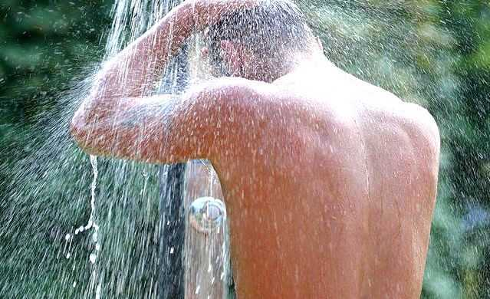
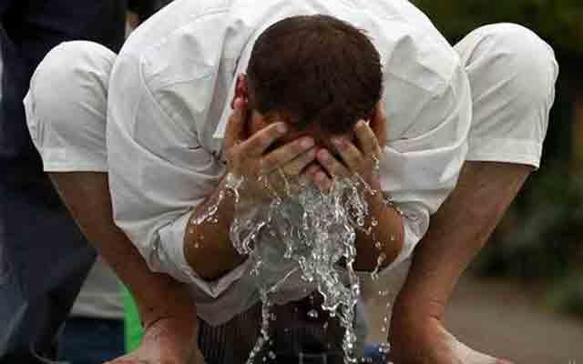
নীচে ছবিগুলো ভাল করে লক্ষ্যকর ।
তহারাত অজর্নের মাধ্যম সমূহ ।
১।গোসল করিতেছে
অজু করিতেছে ।

Slide 7
একক কাজ
কোন কোন কাজে অজু প্রয়োজন বর্ননা দাও ?
অজু করার পদ্ধতি বর্ননা দাও ?
কখন তায়াম্মুম করা জায়েজ ?
তায়াম্মুম করার পদ্ধতি বর্ননা কর ?
কি কি বস্তুর দ্বারা তায়াম্মুম করা জায়েজ ?

Slide 8
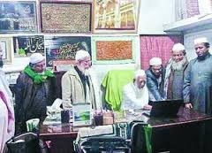
দলগত কাজ
কত হিজরীতে অজু ও তায়াম্মুমের আয়াতটি নাজিল হয়
কোন যুদ্ধের সময় অজু ও তায়াম্মুমের আয়াতটি নাযিল হয়েছিল ?
কে হাজতথেকে গলার হার হারিয়ে ছিল ?
কি তালাশ করে ফজরের নামাজ কজা হতে চলেছল ?
কে কাকে ভৎসনা করে ছিল ?
কোন পরিবারের মাজে মানুষের জন্য বরকত রয়েছে ?

Slide 9
মুল্যায়ন
নামজের আগে অজু করা ফরজ i
অজুতে ৩টি অঙ্গ ধোয়া এবং ১টি অঙ্গ মাছেহ করা ফরজ ?
পানি নাপাওয়া অজু ও গোসল উভয়ের জন্য তায়াম্মুম করা যাবে ?
তায়াম্মুম উম্মতে মুহাম্মদির জন্য নেয়ামত i
নেয়ামতের শোকর আদায় করা কর্তব্য i
তায়াম্মুম মাটি ও মাটিজাতিয় যেমন-বালু, চুন,সুরকি,ইট,দিয়া করিতে হয় l

Slide 10
নীচের ভিডিওটি লক্ষ্যকর ।

Slide 11
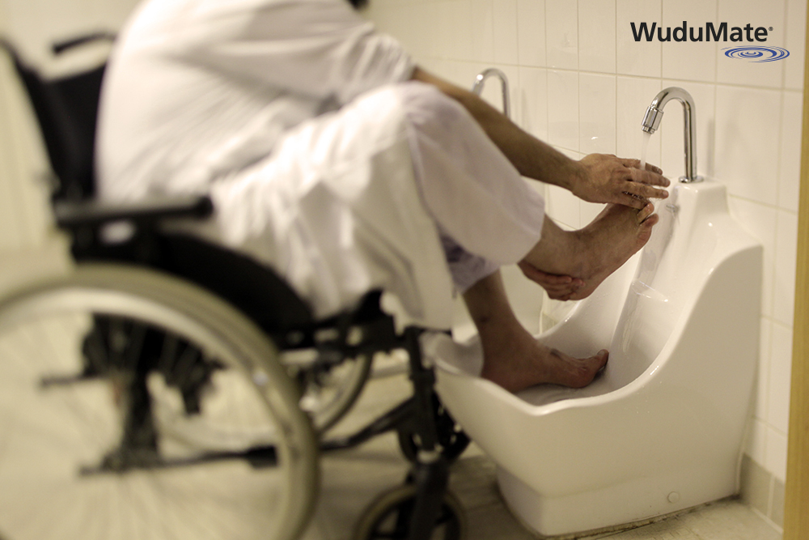
পরীক্ষার নমুনা প্রশ্নাবলী ।
الوضوء এর অর্থ কি ?
কি কি কাজে অজু লাগে ?
আঃ রহিমের অজু হয়েছে কিনা ?তোমার পাঠ্য বইয়ের আলোকে বর্ননা কর ।
তুমি কি খালেদর মন্তব্যেরসাথে একমত?তোমার মতামত বশ্লেষণ কর ।

Slide 12
শানেনু যুল বর্ননা কর ।
হজরত আয়েশা( রাঃ) বলেন,৫ম হিজরিতে দনি মুস্তালিক যুদ্ধ থেকে ফেরার সময় গভীর রাত হওয়ায় মদিনায় প্রবেশেরর পথে মরুভূমিতে তাবু টাঙ্গানো হয় ।রাতের শেষ প্রহরে গিয়ে আমার গলার হারটি হারিয়ে যায়। লোকেরা হার তালাশ করতে গেলে নবি করিম (সঃ)আমার কোলে মাথা রেখে ঘুমিয়ে পরেন । এদিকে ভোর হয়ে যাওয়ায় এবং সূর্যোদয়ের কাছাকাছি সময়ে অজুর পানি না থাকায় সাহাবায়ে কেরাম অস্হির হয়ে পড়লেন ।তারা আমার পিতা আবু বকরের নিকট অভিযোগ করলেন যে,আপনার কন্যা আয়েশার কারণে হয়ত ফজরের নামাজ কাজা হয়ে যাবে ।এমতাবস্হায় আবু বকর (রঃ)এসে আমাকে ভর্ৎসনা করে বললেনন,তুমি একটা হারের জন্য মানুষদেরকে আটকিয়ে রেখেছে ।অতঃপর নবি করিম (সঃ)যখন জাগ্ররত হলেন তখন সকাল হয়ে গেছে ।তখন পানি তালাশ করা হলো –বিঃ দ্রষ্টব্য

Slide 13
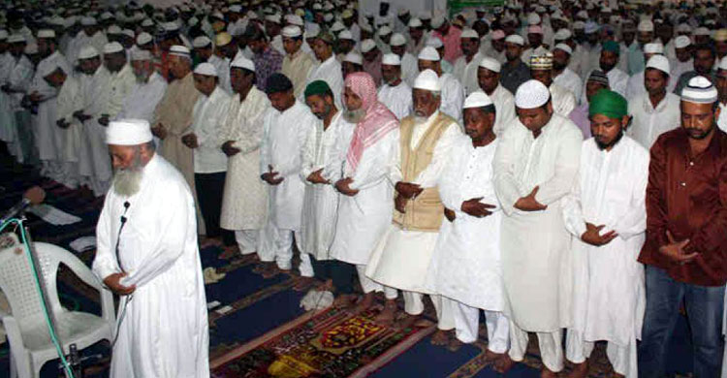
কিন্তু পাওয়া গেলনা ।সে সময় তায়াম্মুমের বিধানসহ এ আাতটি নাজিল হয় ।এ আয়াত শুনে উসাইদ ইবনে হুজাইর (রাঃ)বলেন,হে আবু বকরের পরিবার তোমাদের মধ্যে আল্লাহ তায়ালা মানুষের জন্য বরকত রেখেছেন ।(আসবাবুন নুজুল/বুখারী )

Slide 14
বাড়ীর কাজ
অজু ও তয়াম্মুমের আয়াত কত হিজরীতে নাযিল হয়েছিল লিখেআনবে ।এবংঅজুও তায়াম্মুমের ফরজ কয়টি খাতায় লিখে আনবে ।

Slide 15
সবাইকে
ধন্যবাদ

